Slide 2
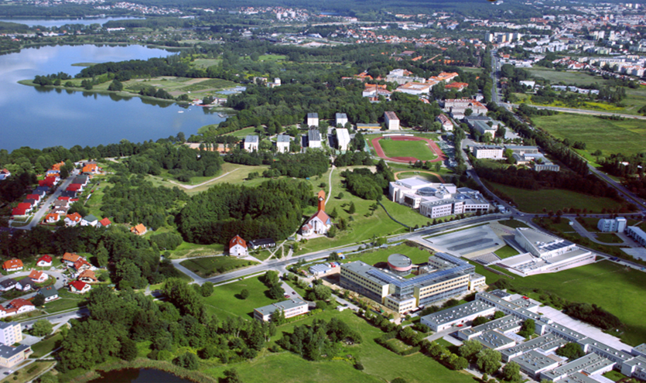
Uwm przyszłością warmii i Mazur „Non progredi est regredi”
Imię i nazwisko prelegenta

Slide 3
Diagnoza – stan w punkcie wyjścia
Zła kondycja finansowa Uniwersytetu – wysokie zadłużenie
Brak kompleksowego programu rozwoju uczelni
Brak regulacji motywujących pracowników do efektywniejszej pracy
Brak odpowiedniej infrastruktury dla wydziałów: Prawa i Administracji oraz Nauk Społecznych
Brak dobrego umiędzynarodowienia uczelni

Slide 4
Założenia podejmowanych działań Opracowania i rozwiązania
Program Rozwoju UWM na lata 2012-20
Autorska koncepcja „Green University”
Program oddłużania uczelni
Zwiększenie ilości uprawnień akademickich
Program ścisłej współpracy z samorządami Warmii i Mazur oraz Olsztynem.
Opracowanie koncepcji wykorzystania środków europejskich w nowej perspektywie finansowej 2014-2020

Slide 5
Założenia dotyczące potrzeb różnych grup interesariuszy, c.d.
Dalsza poprawa infrastruktury kampusu (nowe obiekty np. gastronomia, budowa siedzib wydziałów WNS, WPiA, Ogrodu Botanicznego i Centrum Przyrodoleczniczego, modernizacja obiektów sportowych kampusu oraz trasy rowerowe „Green Velo”)
Przystosowanie infrastruktury i kształcenia do potrzeb osób niepełnosprawnych (nagroda „Lodołamacze”)
Tworzenie przestrzeni przyjaznej dla rodziców studiujących i pracujących naukowo (tytuł wyróżnienia: „Uczelnia przyjazna rodzicom”)
Wspieranie Uniwersytetu Dzieci oraz Uniwersytetów i Akademii Trzeciego Wieku

Slide 6
Główne wyzwania
Rozwój kształcenia dla potrzeb otoczenia społeczno-gospodarczego w regionie i kraju
Powiązanie UWM z Regionalnym Programem Operacyjnym Warmii i Mazur
Postawienie na badania w obszarze nauk o życiu ze szczególnym uwzględnieniem żywności wysokiej jakości
Umiędzynarodowienie uniwersytetu
Rozwój nauk ścisłych i technicznych, ze szczególnym uwzględnieniem geodezji satelitarnej i budownictwa
Dążenie do roli lidera w różnych programach badawczych

Slide 7
Osiągnięte rezultaty
Dzięki efektywnemu zarządzaniu finansami, wprowadzeniu budżetów wydziałowych, oszczędnej gospodarce, sprzedaży terenów i zbędnych obiektów oraz na skutek zmniejszania zużycia energii UWM zredukował wysokie zadłużenie z roku 2012. Rok 2015 zakończy się kilkumilionową nadwyżką budżetową.
Realizacja projektu „Green University”, (termomodernizacja obiektów, oszczędności energetyczne, produkcja zielonej energii - solary na akademikach, elektrownia wodna w Łęguckim Młynie, projekt „Green Velo” w kampusie, kształcenie na kierunkach z odnawialnymi źródłami energii).

Slide 8
Osiągnięte rezultaty, c. d.
Dostosowanie oferty kształcenia do potrzeb otoczenia społeczno-gospodarczego w regionie (nowe kierunki m.in.: broker innowacji w przemyśle spożywczym, turystyka i rekreacja, dziedzictwo kulturowe i przyrodnicze, logopedia, gastronomia i sztuka kulinarna).
Wzrost uprawnień w ciągu ostatnich 5 lat: doktorskich (z 21 na 25) i habilitacyjnych ( z 13 na 16).
Uzyskanie przez Wydział Medycyny Weterynaryjnej statusu KNOW oraz aprobacji europejskiej w zakresie kształcenia (jako jedyny wydział w Polsce).
W 2015 r. 3 wyróżnienia akredytacyjne.
Utworzenie kierunku lekarskiego – w bieżącym roku I miejsce w Polsce na Lekarskim Egzaminie Końcowym

Slide 9
Osiągnięte rezultaty, c. d.
Dzięki międzywydziałowym zmianom restrukturyzacyjnym Wydział Geodezji, Inżynierii Przestrzennej i Budownictwa uzyskał Kategorię A.
UWM liderem 2 konsorcjów badawczych „EnFoodLife” i „Polfar”.
W ramach RPO złożono 7 wniosków z czego 5 zyskało akceptację samorządu województwa

Slide 10
Podpowiedzi dla innych uczelni
Podejmujcie odważne decyzje!
Aktywny udział uczelni w rozwoju regionu
Tworzenie oferty kształcenia wychodzącej naprzeciw zapotrzebowaniu w regionie i kraju
Postawienie na wysoką kulturę jakości kształcenia
Postawienie na wysoką jakość badań naukowych
Wprowadzenie systemu motywującego w odniesieniu do projakościowego finansowania uczelni
Postawienie na skonkretyzowany program badawczy, dobrze powiązany ze specjalnością naukową uczelni z uwzględnieniem umiędzynarodowienia
Restrukturyzacja uczelni w nawiązaniu do programu edukacyjno-badawczego

Slide 11
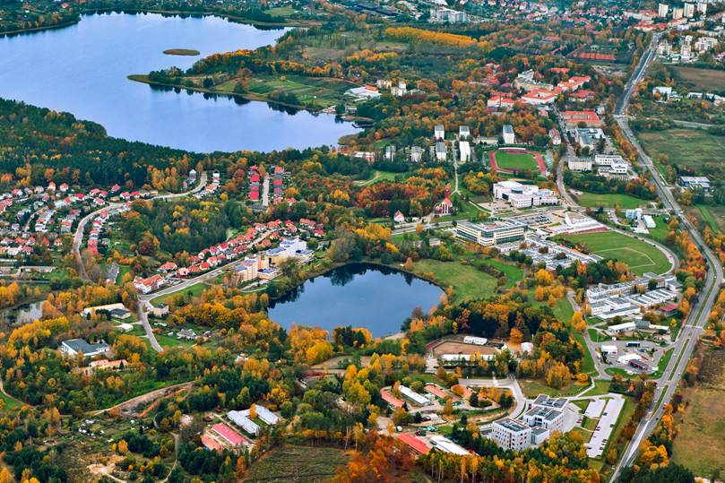
Podsumowanie
Uniwersytet Warmińsko-Mazurski w Olsztynie uzyskał tytuł Inwestycji 25-lecia na Warmii i Mazurach.

